Slide 1
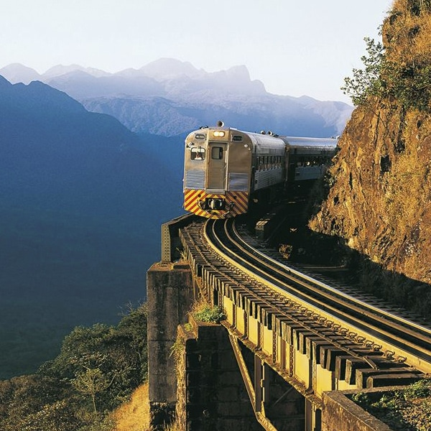
Sistema de Freios de Trens
Participantes: Gabriel Rodrigues Camargo
Lucas Nigro Matheo
Enzo Rozenti Nunes
NUSP: 10772460
10772911
10771604

Slide 2
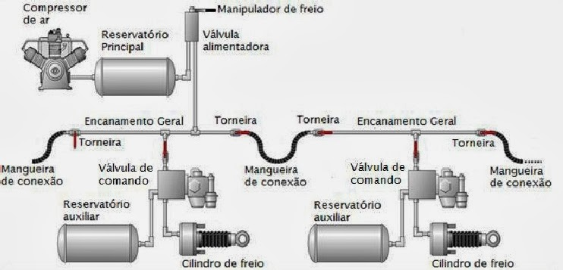
Introdução
Freios pneumáticos que funcionam com ar comprimido e ajudam na frenagem, sendo compostos de vários cilindros responsáveis pela ação mecânica

Slide 3
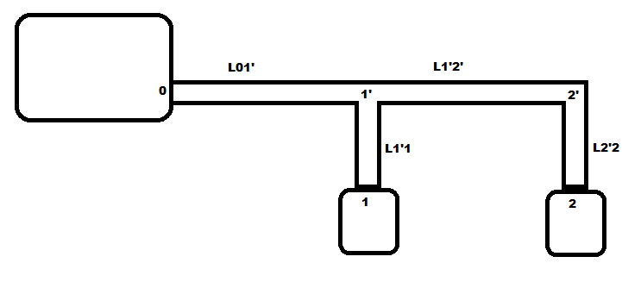
Modelo 2 cilindros
Para simplificação considera o ar como gás ideal
Cilindros de volume fixo
Sem perda de carga localizada

Slide 4
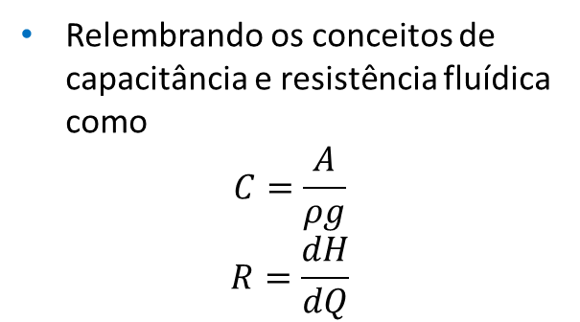
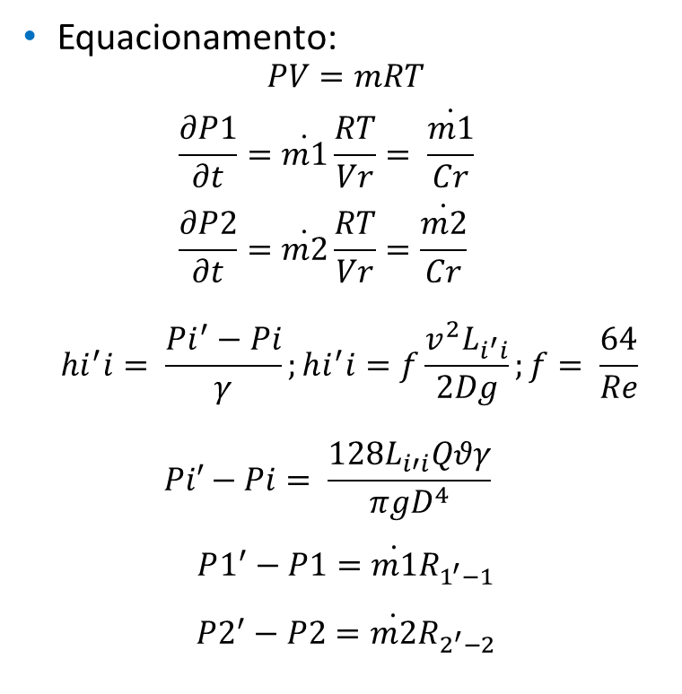
Modelo 2 cilindros
Equacionamento:
$$PV=mRT$$
$$\frac{∂P1}{∂t}=\dot{m1}\frac{RT}{Vr}= \frac{\dot{m1}}{Cr}$$
$$\frac{∂P2}{∂t}=\dot{m2}\frac{RT}{Vr}=\frac{\dot{m2}}{Cr}$$
$$hi^{′}i= \frac{Pi^{′}−Pi}{γ};hi^{′}i=f\frac{v^{2}L_{i^{′}i}}{2Dg};f= \frac{64}{Re}$$
$$Pi′−Pi= \frac{128L_{i′i}Qθγ}{πgD^{4}}$$
$$P1^{′}−P1=\dot{m1}R_{1^{′}−1}$$
$$P2^{′}−P2=\dot{m2}R_{2^{′}−2}$$
Relembrando os conceitos de capacitância e resistência fluídica como
$$C=\frac{A}{ρg}$$
$$R=\frac{dH}{dQ}$$

Slide 5
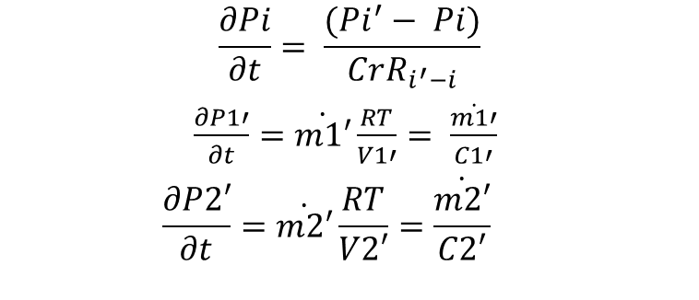
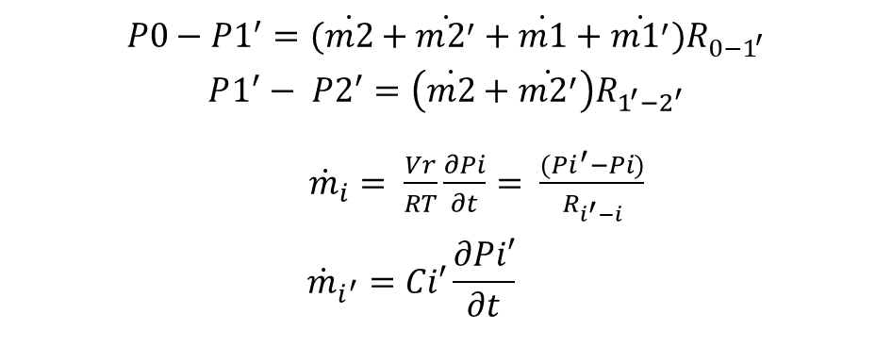
Modelo 2 cilindros
$$\frac{∂Pi}{∂t}= \frac{(Pi^{′}− Pi)}{CrR_{i^{′}−i}}$$
$\frac{∂P1′}{∂t}=\dot{m1′}\frac{RT}{V1′}= \frac{\dot{m1′}}{C1′}$
$$\frac{∂P2′}{∂t}=\dot{m2′}\frac{RT}{V2′}=\frac{\dot{m2′}}{C2′}$$
$$P0−P1^{′}=(\dot{m2}+\dot{m2^{′}}+\dot{m1}+\dot{m1^{′}})R_{0−1^{′}}$$
$$P1^{′}− P2^{′}=\left(\dot{m2}+\dot{m2^{′}}\right)R_{1^{′}−2^{′}}$$
${\dot{m}}_{i}= \frac{Vr}{RT}\frac{∂Pi}{∂t}= \frac{(Pi^{′}−Pi)}{R_{i^{′}−i}}$
$${\dot{m}}_{i^{′}}=Ci′\frac{∂Pi′}{∂t}$$
$\frac{∂P2′}{∂t}= \left[P1^{′}− P2^{′}− (P2^{′}− P2)\frac{R_{1^{′}−2´}}{R_{2^{′}−2}}\right]\frac{1}{C2′R_{1^{′}−2´}}$
$$\frac{∂P1′}{∂t}= \frac{(P0−P1′)}{R{01}^{′}C1′}− \frac{(P2^{′}−P2)}{R2^{′}2C1′}−\frac{(P1^{′}− P1)}{R1^{′}1C1′}−\frac{(P1^{′}− P2)}{R1^{′}2^{′}C1′}−\frac{(P2^{′}−P2)}{R2^{′}2C1′}$$

Slide 6
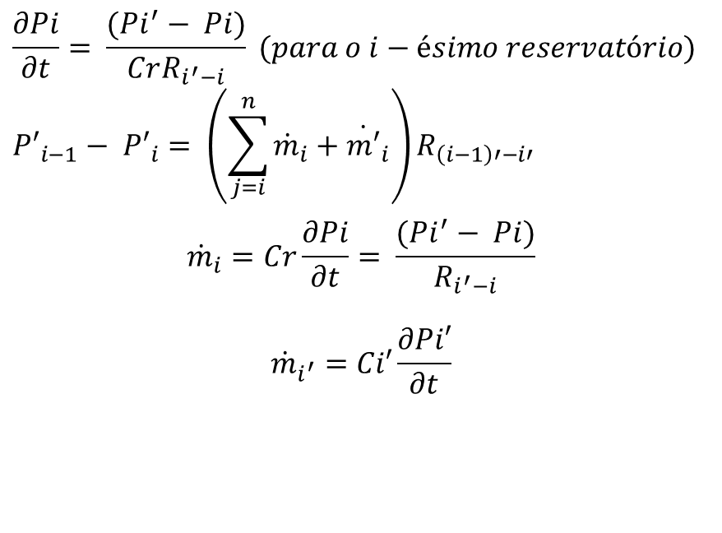
Modelo N cilindros
Analogamente ao sistema anterior
$$\frac{∂Pi}{∂t}= \frac{(Pi^{′}− Pi)}{CrR_{i^{′}−i}} (para o i−ésimo reservatório)$$
$${P′}_{i−1}− {P′}_{i}= \left(\sum_{j=i}^{n}{{\dot{m}}_{i}+{\dot{m′}}_{i}}\right)R_{\left(i−1\right)′−i′}$$
$${\dot{m}}_{i}=Cr\frac{∂Pi}{∂t}= \frac{(Pi^{′}− Pi)}{R_{i^{′}−i}}$$
$${\dot{m}}_{i^{′}}=Ci′\frac{∂Pi′}{∂t}$$

Slide 7
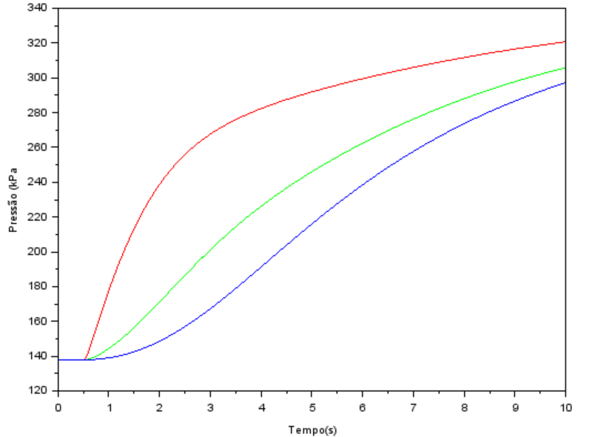
Resultados
Simulação para 3 cilindros
Utilização do Scilab
Variação temporal das pressões nos cilindros

